Slide 1
宫
故
游
册
览
手

Slide 2
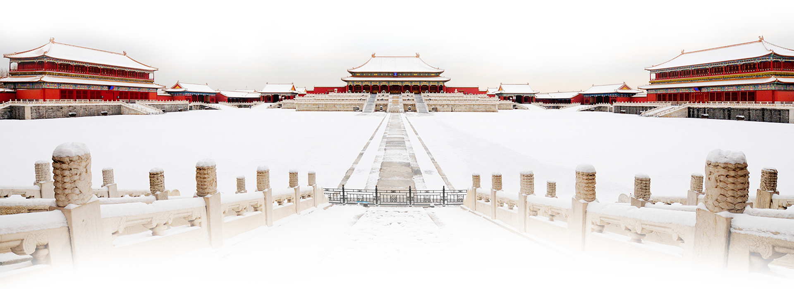
故宫博物院
是一座特殊的博物馆
成立于1925年的故宫博物院，建立在明清两朝皇宫——紫禁城的基础上。
历经五百年兴衰荣辱，帝王宫殿的大门终于向公众敞开。

Slide 3
故宫之旅，即刻起航
开放公告
故宫博物院自2018年6月21日起关闭永和宫展厅进行展陈更换，具体开放时间另行公告。
【开放时间】
【在线订票】
【导览地图】
让这场旅程更准时
提前预定故宫门票
为您推荐适合路线
为加强对故宫文化遗产的保护，为古建筑修缮、文物修复和展陈提升等工作争取更多时间，故宫博物院决定自2018年6月开始实行周一全年闭馆（国家法定节假日除外）。
【故宫活动】
【票务服务】
【游览须知】
感受丰富多彩故宫
提供贴心票务服务
让游览更安全舒心

Slide 4
故宫博物院开放时间
旺季
4.1-10.31
11.1-3.31
淡季
每年4月1日至10月31日采用旺季开放时间
每年11月1日至来年3月31日采用旺季开放时间
开始售票、开放进馆时间：
止票时间（含钟表馆、珍宝馆）：
停止入馆时间：
清场时间：
08:30
16:00
16:10
17:00
开始售票、开放进馆时间：
止票时间（含钟表馆、珍宝馆）：
停止入馆时间：
清场时间：
08:30
15:30
15:40
16:30

Slide 5
在线预约订票
1、门票提前10天预售，售完为止。
2、故宫购票实行实名制，所有观众需录入身份证或护照信息方可预定。
3、每个证件（身份证/护照）每个入院日限购一张门票。
4、如有发票需求，请在订单中填写发票抬头内容后，于参观当日持相关证件到检票口东侧的“综合服务窗口”领取。
1、退改签：预售门票在未使用的情况下，可于预约参观日当天下午20点前在本平台申请退款或改签，超过时限则无法退款或改签。
2、退款会在您预约入院日之后的5日内执行，如果您届时尚未收到退款，请致电客服咨询。
1、下单时填写了二代身份证号的观众可在入院日当日持身份证或户口本原件在任意检票口直接入院，无须兑换纸质门票。
2、下单时填写了港澳台身份证或护照的观众，可凭预售登记的证件原件到检票口东侧的“综合服务窗口”申请兑换入院凭证。
3、参观当天，因证件丢失、损坏或其他情况导致无法验票的观众，可凭预售登记的证件号到检票口东侧的“综合服务窗口”申请兑换入院凭证。
4、多人订单在验票时，任意一人验票成功后，订单内所有观众均视为已验票（已验票则无法申请退款），但其他人仍须出示证件进行二次验票。

Slide 9
博物馆活动
佳果呈祥
数九消寒
故宫里的窗
朝珠DIY
最好的“皇”金
故宫博物院教育中心位于故宫熙和门南北两侧，面积约800平方米。经过一年多的项目规划、工程改造和室内设计，目前教育中心改造工程已经完成，现包括综合性教学空间4个、开放型阅览空间2个，可同时容纳200余人，此外还配套有故宫志愿者工作站和志愿者阅览室，这将有利于志愿服务和教育服务的结合开展。
故宫教育中心面向全社会正式开放。它将成为故宫博物院的教育平台和互动窗口，充分发挥各方面优势，举办针对各年龄段公众的文化课程和教育活动，举行讲座，举办培训，利用丰富的教育资源，让故宫教育惠及更多社会人群。
08:30
16:00
16:10
17:00
开始售票、开放进馆时间：
止票时间（含钟表馆、珍宝馆）：
停止入馆时间：
清场时间：
08:30
15:30
15:40
16:30

Slide 10
独一无二的建筑风格
紫禁城南北长961m，东西宽753m，四面围有高10m的城墙。
城外有宽52m的护城河,真可谓有金城汤池之固。
紫禁城有四座城门，南面为午门，
北面为神武门，东面为东华门，西面为西华门。
城墙的四角，各有一座风姿绰约的角楼，
民间有九梁十八柱七十二条脊之说，形容其结构的复杂。

Slide 11
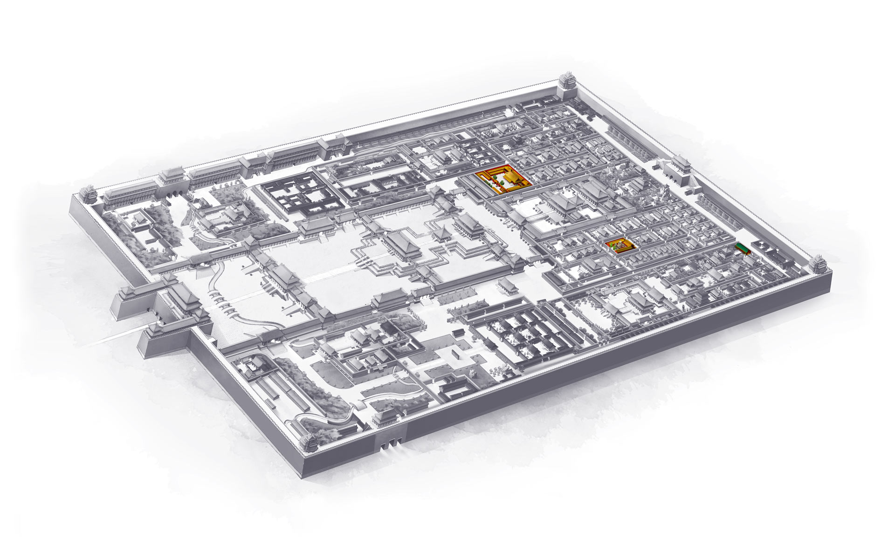

Slide 12
每日故宫APP上线
故宫出品，打造7×24小时的线上展厅，邀您指尖访古，看遍宫廷原状、常设专馆、专题特展，让故宫博物院精品展览一览无余，深度体验传统艺术与宫廷文化的丰富内涵。
每日甄选一款馆藏珍品，
邀您同游宋元山水，共访紫禁城别苑，
探寻皇家日常那些令人惊叹的细节，
感受传世珍品不竭的历史生命！
让您指尖轻触，从图像中
一窥清朝盛世华丽优雅的宫廷生活。

Slide 13
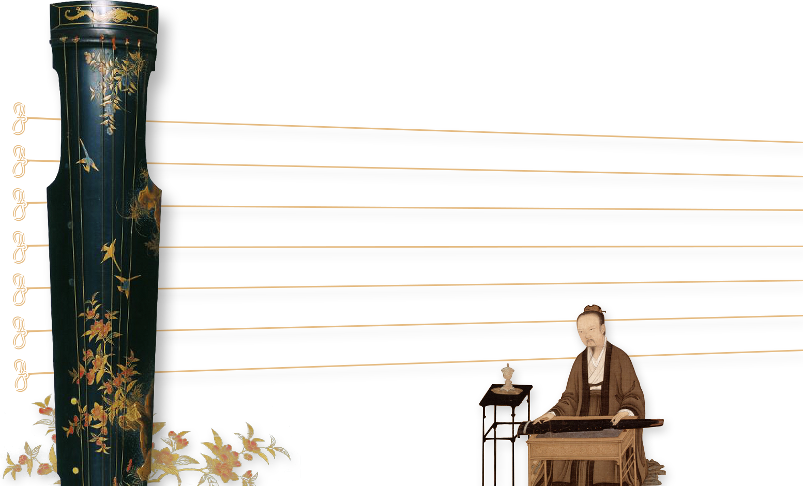
听，来自故宫的美妙声音
迎神
月下海棠
杏梅争春
太平令
舞名马
普天乐
惜黄花
千秋词

Slide 14
院史编年
1924
~
1933
1934
~
1943
1944
~
1953
1954
~
1963
1964
~
1973
1974
~
1983
1984
~
1993
1994
~
2003
2004
~
2013
2014
~
2017

Slide 15
在线阅读
故宫博物院院刊
紫禁城
故宫博物院年鉴
建筑
文物
历史考古
古籍
文物医院
其他
出版社：
名 称：
作 者：
出版时间：
登陆故宫博物院官网
即可享受海量图书在线阅读

Slide 16
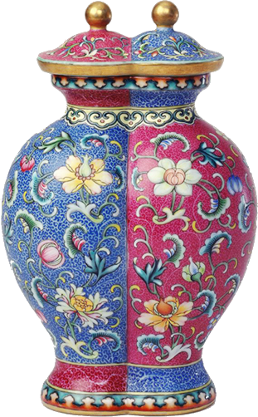
故宫学院之要闻记载
1月10日，故宫讲坛第75讲由故宫博物院研究馆员丁孟作题为“青铜回响——中国青铜器鉴赏”的专题讲座。
1月15日，故宫学院院务委员会第三次会议在故宫博物院建福宫敬胜斋召开。院务委员会委员及工作委员相关成员共41人出席会议。故宫博物院副院长、故宫学院院长宋纪蓉作了故宫学院2015年度工作报告，雅昌文化集团董事长、故宫学院副院长万捷、东城区委书记、故宫学院院务委员会主任张家明和故宫博物院院长、院务委员会主任单霁翔分别发表重要讲话。故宫博物院副院长娄玮主持会议。
2017

Slide 17
开放公告
大门票优惠政策
钟表馆、珍宝馆票价优惠政策
1. 大、中、小学学生（不含成人教育、研究生），可凭学生证，每张20元/人。
2. 60岁以上（含60岁）老年人凭有效证件，门票半价优惠。
3. 持有本市城乡居民最低生活保障金领取证的人员（凭有效证件），门票半价优惠。
4. 离休干部凭离休证，免费参观。
5. 1.2米以下儿童免票参观。
6. 残疾人凭残疾人证件，免费参观。
7. 随团导游凭本人导游证，免费参观。
8. “三八”妇女节，女性观众享受门票半价优惠。
9. “六一”儿童节，14周岁以下儿童（含14周岁），免费参观。
10. “八一”建军节，现役军人凭有效证件，免费参观。
壹

Slide 18
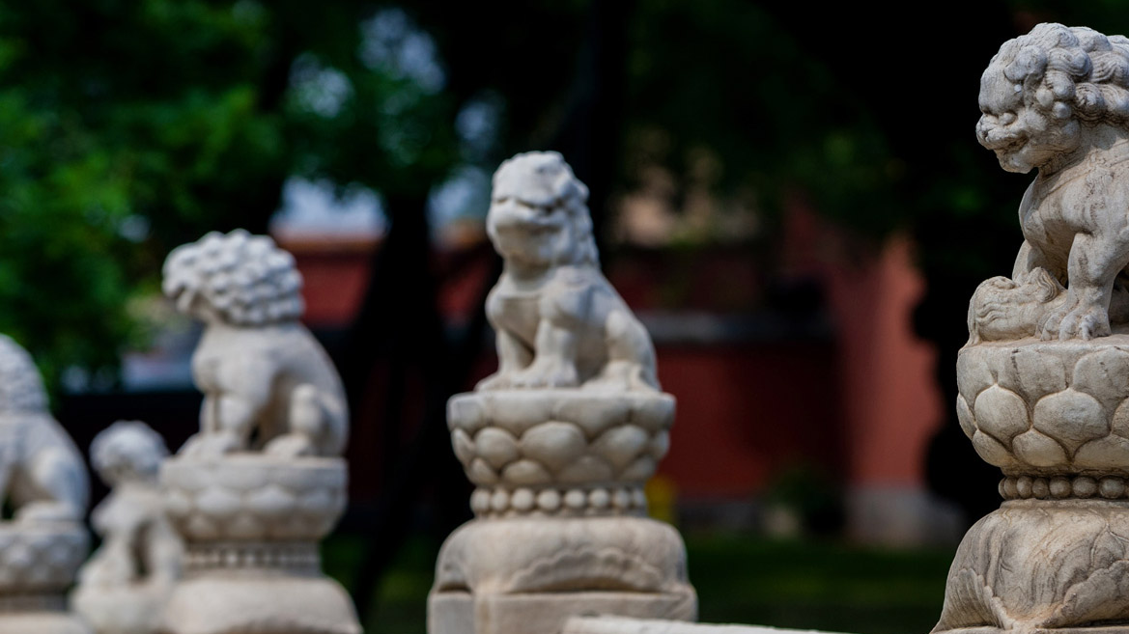
票务服务
大门票优惠政策
钟表馆、珍宝馆票价优惠政策
1. 大、中、小学生，含港、澳、台学生，不含成人教育、研究生（凭学生证或学校介绍信）；
2. 6周岁（不含6周岁）至18周岁（含18周岁）未成年人（凭有效身份证件）；
3. 60周岁以上（含60周岁）老年人（凭有效身份证件）；
4. 持有本市城乡居民最低生活保障金领取证的人员（凭有效证件）。5. 1.2米以下儿童免票参观。
6. 残疾人凭残疾人证件，免费参观。
7. 随团导游凭本人导游证，免费参观。
8. “三八”妇女节（3月8日），妇女享受门票半价优惠，每人5元；
9. “六一”儿童节（6月1日），14周岁（含14周岁）以下儿童免费参观。
10. “八一”建军节（8月1日），现役军人持相关证件免费参观。
贰

Slide 19
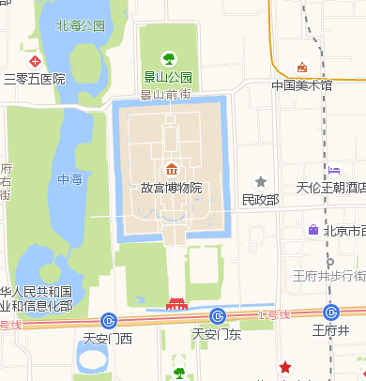
交通路线
午门
神武门
东华门
西华门
午门（故宫博物院的南门）
从 天安门 经 端门 即可到达，或从 东华门或西华门 沿东、西筒子河路前行均可到达。
午门周边的公共交通车站：天安门东
停靠的车辆：1、120、2、52、59、82、99、夜1、夜2、夜17路、观光1线、观光2线公共汽车和1号地铁线
午门周边的公共交通车站：天安门西
停靠的车辆：1、5、52、99、夜1、观光1线、观光2线公共汽车和1号地铁线

Slide 20
游览须知
北京故宫
旧称紫禁城是
明清两代皇宫的遗址
1961年
经国务院批准
被定为全国重点文物保护单位
1987年
被联合国教科文组织列入
“世界文化遗产”名录
参观游览时请勿吸烟，并提醒他人不要吸烟
尊重文化遗产，保护文物古迹
故宫是世界上现存最大的木结构宫殿建筑群，历史上曾经多次发生火灾。每个点燃的烟头都可能是对这片珍贵历史文化遗产的威胁。
请不要在古建筑和古树上留下您的大名，刻画涂写不仅不会使您英名永驻，反而遭到大家的鄙视。
做文明观众
如遇人群密集，请听从工作人员的疏导，有序参观
为不妨碍、影响他人参观，按照国际惯例在展厅请勿使用闪光灯和三脚架拍照。
请不要轻信和接受社会散杂人员派发的各种广告和兜售的商品。严防上当受骗，并欢迎举报。
欢迎利用我院提供的各种导览帮助设施
文明环境靠大家共同营造
1.观众服务中心（端门）咨询电话：85007938
2.太和门咨询处 咨询电话：85007421
请勿携带宠物进院参观;请尽量不妨碍其他观众;请保持衣容整洁,不要做出有碍观瞻、有损形象的行为;为了您和他人的健康，请勿随地吐痰。
在您参观时请留意自己携带的物品，提防扒窃
如果您在参观中遇到紧急情况，就近寻求我院工作人员的帮助
请不要轻信和接受社会散杂人员派发的各种广告和兜售的商品。严防上当受骗，并欢迎举报。
如果您与亲友在参观中走失，可到景运门内西南侧的广播室通知他们

Slide 21
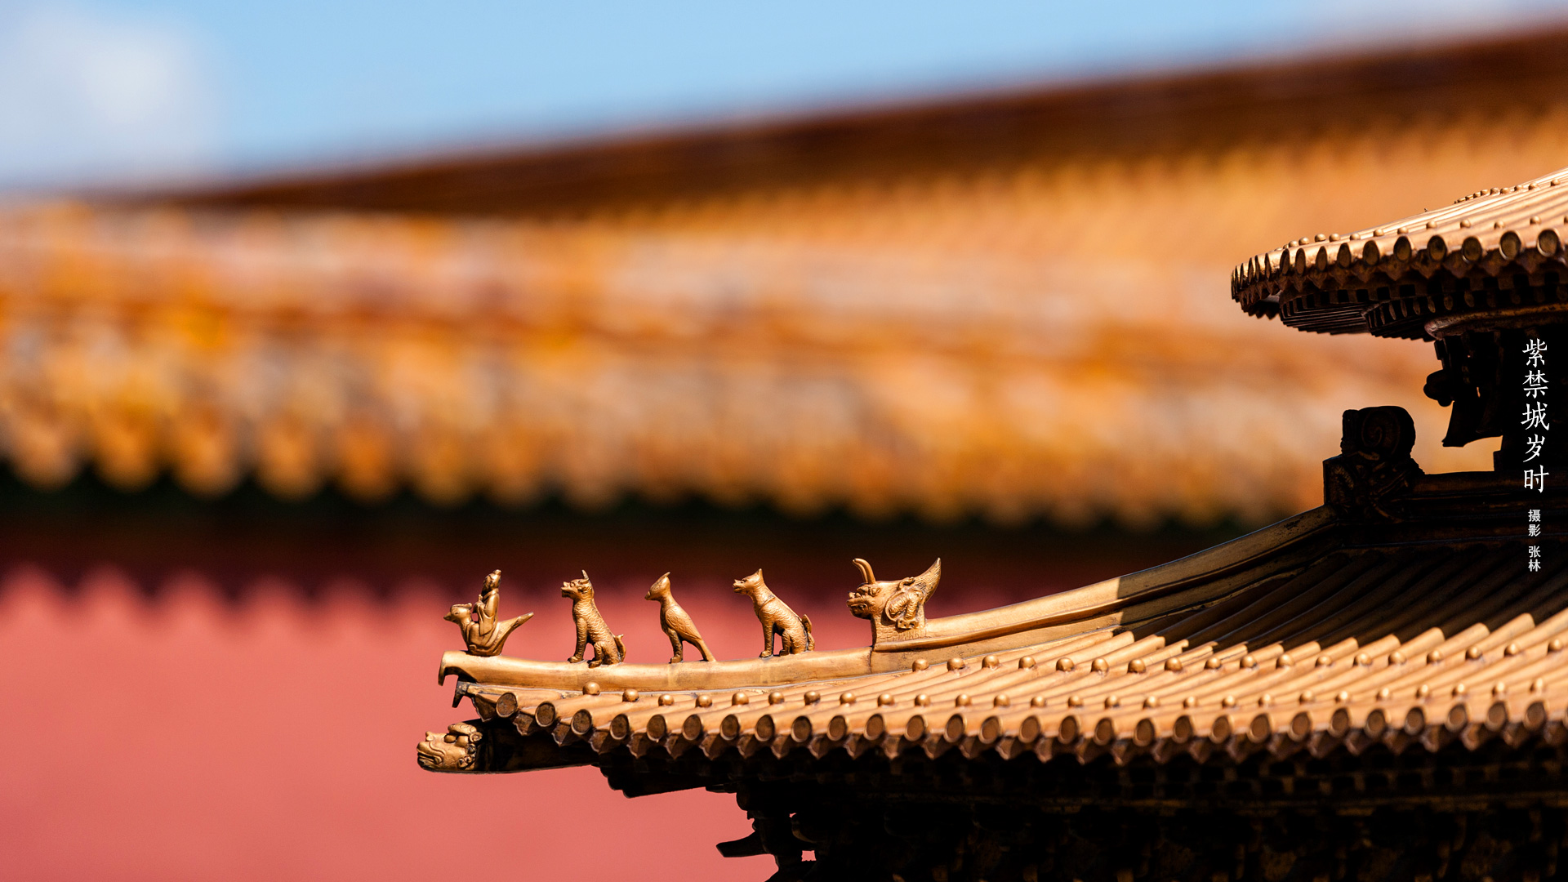
宫
故
欢
您
迎

